Slide 1




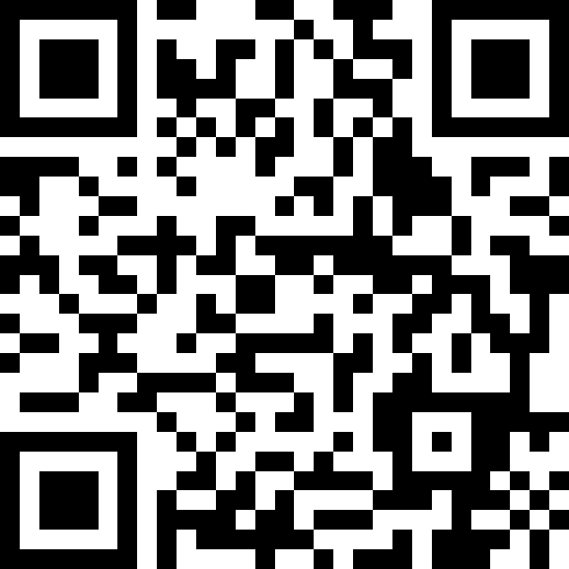

Slide 2




Всероссийский кейс-чемпионат по государственному и муниципальному управлению
Партнеры:

Slide 3

Всероссийский кейс-чемпионат по государственному и муниципальному управлению
Приглашаются студенты российских вузов очной формы обучения бакалавриата (3-4 курс) и магистратуры.
В составе команды должно быть от 3 до 5 человек
Команда может иметь менторов из числа представителей органов власти, бизнеса, НКО и других организаций.

Slide 4
Всероссийский кейс-чемпионат по государственному и муниципальному управлению
Цель проведения:
Развитие у обучающихся навыков решения управленческих задач в системе ГМУ
Задачи проведения Кейс-чемпионата:
Формирование компетенций в сфере ГМУ.
Создание для участников возможностей личностного роста, профессионального самоопределения и практического применения полученных знаний.
Формирование навыков разработки и принятия управленческих решений, развитие лидерских качеств, навыков деловой коммуникации, способности работать в команде.
Выявление и отбор проактивных и способных участников, обладающих навыками, необходимыми для успешной карьеры в сфере ГМУ.

Slide 5



Всероссийский кейс-чемпионат по государственному и муниципальному управлению
1 этап – Регистрация команд (до 20 мая 2022 г.)
2 этап – Заочный конкурс (21 мая – 01 июня 2022 г.)
3 этап – Финал в смешанном формате (октябрь 2022 г.)

Slide 6
Всероссийский кейс-чемпионат по государственному и муниципальному управлению
Что нужно для участия?
Собрать команду от 3-х до 5 человек
Каждый участник регистрируется индивидуально по ссылке
Капитан команды кроме своих данных в анкете указывает данные членов его команд
https://igsu.ranepa.ru/p7020/p178213/p178224/

Slide 7
Тел.: +7 499 956 09 12
Email: mkop@igsu.ru
Тел.: +7 499 956 09 12
Email: mkop@igsu.ru
Всероссийский кейс-чемпионат по государственному и муниципальному управлению
Контакты организаторов
Тел.: +7 499 956 09 12
Email: mkop@igsu.rumkop@igsu.ru
https://igsu.ranepa.ru/p7020/p178213/p178224/

